Slide 1


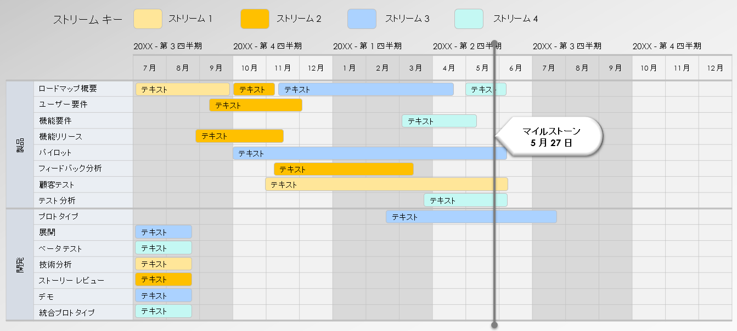
アジャイル プロジェクト ステータス レポート PowerPoint テンプレート
注: スライド 2 はテンプレート記入例です。
プロジェクト名
0000/00/00
住所
連絡先電話番号
Web アドレス
メール アドレス
準備担当者 |  | 役職 |  | 日付
承認者 |  | 役職 |  | 日付

Slide 2
テンプレート記入例
ストリーム キー
ストリーム 1
ストリーム 2
ストリーム 3
ストリーム 4
 |  | 20XX - 第 3 四半期 |  |  | 20XX - 第 4 四半期 |  |  | 20XX - 第 1 四半期 |  |  | 20XX - 第 2 四半期 |  |  | 20XX - 第 3 四半期 |  |  | 20XX - 第 4 四半期
 |  | 7 月 | 8 月 | 9 月 | 10 月 | 11 月 | 12 月 | 1 月 | 2 月 | 3 月 | 4 月 | 5 月 | 6 月 | 7 月 | 8 月 | 9 月 | 10 月 | 11 月 | 12 月
製品 | ロードマップ概要
 | ユーザー要件
 | 機能要件
 | 機能リリース
 | パイロット
 | フィードバック分析
 | 顧客テスト
 | テスト分析
開発 | プロトタイプ
 | 展開
 | ベータ テスト
 | 技術分析
 | ストーリー レビュー
 | デモ
 | 統合プロトタイプ
テキスト
テキスト
テキスト
テキスト
テキスト
テキスト
マイルストーン
5 月 27 日
テキスト
テキスト
テキスト
テキスト
テキスト
テキスト
テキスト
テキスト
テキスト
テキスト
テキスト
テキスト
アジャイル プロジェクト ステータス レポート PowerPoint プレゼンテーション記入例

Slide 3
プロジェクト名
ストリーム キー
ストリーム 1
ストリーム 2
ストリーム 3
ストリーム 4
 |  | 20XX - 第 3 四半期 |  |  | 20XX - 第 4 四半期 |  |  | 20XX - 第 1 四半期 |  |  | 20XX - 第 2 四半期 |  |  | 20XX - 第 3 四半期 |  |  | 20XX - 第 4 四半期
 |  | 7 月 | 8 月 | 9 月 | 10 月 | 11 月 | 12 月 | 1 月 | 2 月 | 3 月 | 4 月 | 5 月 | 6 月 | 7 月 | 8 月 | 9 月 | 10 月 | 11 月 | 12 月
ユーザー エクスペリエンス | ワイヤフレーム
 | スタイル ガイド作成
 | サーフェス デザイン
 | UX テンプレート
 | 機能設計
 | UX 監査
 | サイト テスト
品質保証 | プレビュー テスト
 | 品質保証
 | メトリック
 | バリアンス テスト
 | ユーザー受け入れテスト
テキスト
テキスト
テキスト
マイルストーン
5 月 27 日
テキスト
テキスト
テキスト
テキスト
テキスト
テキスト
テキスト
テキスト
テキスト
テキスト
テキスト
テキスト
アジャイル プロジェクト ステータス レポート PowerPoint プレゼンテーション

Slide 4
テキストを入力
プロジェクト レポート
コメント

Slide 5
免責条項 Smartsheet がこの Web サイトに掲載している記事、テンプレート、または情報などは、あくまで参考としてご利用ください。Smartsheet は、情報の最新性および正確性の確保に努めますが、本 Web サイトまたは本 Web サイトに含まれる情報、記事、テンプレート、あるいは関連グラフィックに関する完全性、正確性、信頼性、適合性、または利用可能性について、明示または黙示のいかなる表明または保証も行いません。かかる情報に依拠して生じたいかなる結果についても Smartsheet は一切責任を負いませんので、各自の責任と判断のもとにご利用ください。

